Slide 1
Integrační platforma
Mgr. Elena Ransdorfová
ředitelka odboru informatiky
Ministerstvo spravedlnosti

Slide 2
Modernizace integrační platformy
  Motivace
    V souladu s Informační koncepcí České republiky a Národním architektonickým plánem musí
    úřady veřejné správy ČR digitalizovat svěřené agendy a budovat on-line služby
    Nové on-line služby = výrazně narůstající objem komunikace mezi systémy
  Cíle
    Budovat nové služby a související integrace rychle a efektivně
    Maximálně přepoužít existující funkcionality
    Disponovat nástroji pro centrální správu a dohled nad integracemi
    Vybudovat flexibilní systém připravený na změny a minimalizovat dopady a pracnost budoucích změn

Slide 3
Modernizace integrační platformy
  Přístup
    Zvolen servisně orientovaný přístup k výstavbě architektury
    Návrh a implementace přepoužitelných sdílených služeb
    Vybudování centrální integrační platformy, poskytující přístup ke sdíleným službám, jejich rychlou výstavbu,
    správu a dohled
    Náhrada existující full mesh komunikace mezi již provozovanými systémy a publikace existujících sdílených služeb
    Jeden přípojný bod ke službám eGovernmentu a k PPDF
    Metodika a standardizace procesů pro návrh a vývoj nových poskytovatelů a konzumentů sdílených služeb a jejich vzájemnou integraci = urychlení návrhu, vývoje, testování a nasazení nových sdílených služeb, integračních služeb a poskytovatelů/konzumentů dat
    Využití existující integrační platformy a její modernizace a úprava za účelem dosažení definovaných cílů

Slide 4
KONTEXT INFORMAČNÍ KONCEPCE MSP
Sdílené služby,
integrační platforma
a standardy jsou
klíčovým prvkem architektury.

Slide 5
Modernizace integrační platformy
  Výhody modernizace JSB
    Jednotný komunikační bod
      Nahrazení "spaghetti" systému uzlovým systémem
    Odstiňuje konzumenty od změn na straně zdrojů (úprava proběhne jen jednou na straně integrační platformy), což vede k úspoře finančních prostředků a času
    Technologická nezávislost a technologické transformace (mezi SOAP, REST, DB aj.)
    Přechod ke kontejnerizaci (škálovatelnost)
    Zabezpečení přístupu
      Přístup na zdroje má integrační platforma, ne jednotlivé konzumující systémy
      Řízení přístupu na jednotlivé služby
    Monitoring datových toků (mizí anonymita používání datových zdrojů)

Slide 6
Modernizace integrační platformy
  Časování projektu
    Vypsání zakázky - 02/2024
    Lhůta pro podání nabídek - 03/2024
    Podpis smlouvy - 05/2024
    Zahájení implementace - 06/2024
    Akceptace díla - 11/2024
      Akceptace proběhla o 3 měsíce dříve oproti původnímu plánu, a to na základě zkušeností a znalostí dodavatele z jiných integračních projektů a využití již osvědčeného řešení
    Následný rozvoj (vývoj jednotlivých integračních služeb) - od 12/2024

Slide 7
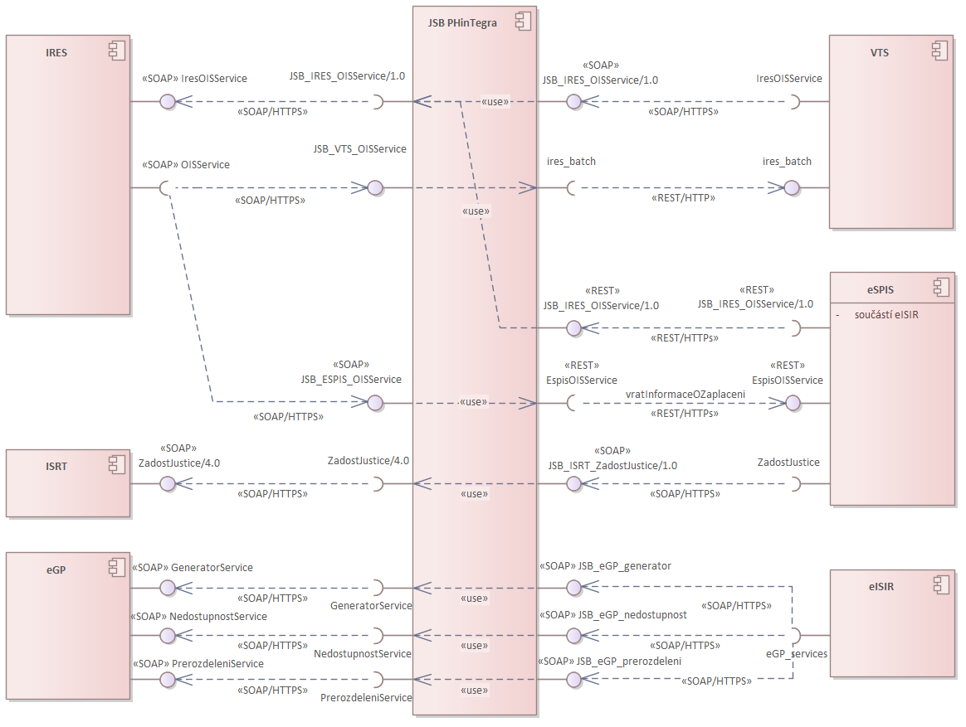
PŘEHLED
AKTUÁLNÍCH
INTEGRACÍ

Slide 8
Integrační patterny a antipatterny
  Typické úlohy použití JSB v prostředí Ministerstva spravedlnosti
    Publish/Subscribe – služby komunikují přes události, dobré pro škálovatelnost a nízkou vazbu (SOAP, REST služby)
    Message Routing – sběrnice zajišťuje směrování zpráv podle obsahu, typu nebo pravidel
    Transformation – převod formátů a protokolů, aby si různé systémy rozuměly (XML, JSON, SQL)
    Orchestrace – sběrnice koordinuje volání více služeb a skládá je do procesu (logika v rámci integrační platformy)
    Error Handling & Retry – centrální zachytávání chyb, opakování zpracování
    Loose Coupling – služby komunikují přes sběrnici, nejsou na sobě přímo závislé, konzument nemá přímý přístup na providera
  Shrnutí
  JSB je hlavně prostředník a standardizátor komunikace (směrování, transformace, spolehlivost)

Slide 9
Integrační patterny a antipatterny
  Zjištění modernizačního projektu, jak by se JSB nemělo používat
    JSB jako monolit – přílišná logika uvnitř sběrnice, která se stane „single point of failure“ a brzdou inovací
    Point-to-Point v JSB – využívání sběrnice jen jako potrubí pro přímé napojení systémů → ztrácí se výhody centralizace
    Hidden Logic – kritická business logika je uvnitř JSB, což ztěžuje údržbu a testování
    Tightly Coupled Contracts – příliš detailní datové modely, které nutí všechny konzumenty ke změnám při každé úpravě
    Data storage – použití JSB jako datového uložiště (role DWH)
    Large File Transfer – použití JSB k přenosu gigabajtových souborů, což zatěžuje infrastrukturu a prodlužuje latenci
  Shrnutí
  JSB se může v případě nevhodného použití stát monolitem, skrytým centrem logiky nebo datovým uložištěm

Slide 10
Děkuji za pozornost

